Slide 1

MySQL高可用集群环境搭建
每特教育|蚂蚁课堂Java高端分布式、微服务IT培训。 培训内容:分布式、微服务、高可用、高并发、并发编程、JVM、性能调优、真实企业实际项目等。
主讲老师:97后Java架构师-蚂蚁课堂创始人-余胜军
余老师微信号:yushengjun644 QQ:1051546329或者 644064779
官方粉丝群: 193086273 官方网站www.mayikt.com
百度搜索：”蚂蚁课堂 ”或者腾讯课堂搜索”每特学院 “

Slide 2
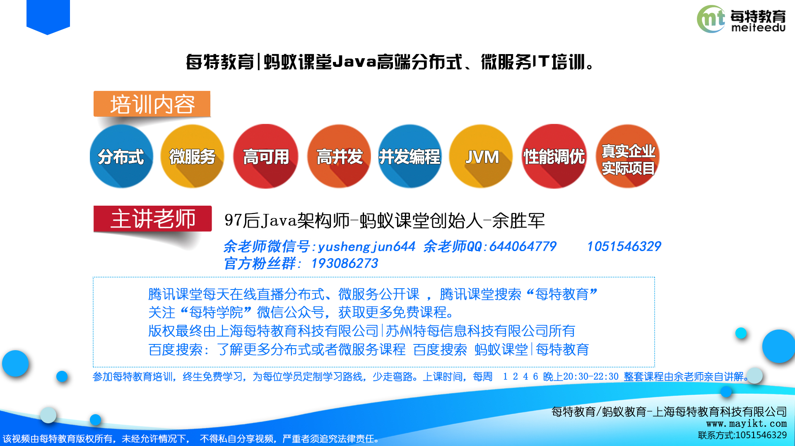

Slide 3


余胜军，男，1997年出生10月17日出生，蚂蚁课堂创始人&97后互联网创业者，创办了上海每特教育科技有限公司，其公司产品是主要培训Java架构师培训。
个人擅长技能:
擅长互联网微服务与分布式架构，熟悉整套互联网微服务电商架构流程，及熟悉解决微服务架构中疑难杂症问题，对SpingCloud2.x、SpringBoot有一定的深入研究，其中录制的SpringCloud/SpringBoot课程破百万粉丝学习，是很多学员学习微服务架构的导师，为中国微服务事业做了不少贡献。
成长经历:
18岁的时候担任主力Java研发、项目Leader、年薪税后高达22万左右，同年18岁创办了蚂蚁课堂-在线教育平台。
18岁的时候通过自己第一桶金，给自己父母在武汉市买了一套数百万的房子。
19岁的时候创办了-上海每特教育科技有限公司 定位互联网架构师培训行业。
20岁的时候在线直播Java分布式和微服务培训课程，年收入300万元。
21岁的时候其录制的SpringCloud/SpringBoot课程破百万人学习。
余老师联系方式:QQ:644064779 微信:yushengjun644

Slide 4

上课内容
MySQL高可用集群环境搭建
01、MySQL高可用环境方案
02、MySQL主从复制原理
03、MySQL主从复制作用
04、在Linux环境上安装MySQL
05、在MySQL集群环境上配置主从复制
06、MySQL高可用集群带来的问题
07、MySQL读写分离MyCat使用
08、分表分库插件ShardingJdbc
09、MySQL数据库索引底层原理（重点）
10、MySQLSQL语句性能优化
SpringBoot动态数据源 采用注解
云数据库 阿里云、腾讯云

Slide 5
上课内容
1、什么是MyCat
2、MyCat应用场景
3、使用MyCat路由实现读写分离
4、SpringBoot动态数据源切换原理
5.、SpringBoot项目实现读写分离

Slide 6
上课内容
MySQL数据库简单介绍
MySQL作为世界上使用最为广泛的数据库之一，免费是其原因之一。但不可忽略的是它本身的功能的确很强大。随着技术的发展，在实际的生产环境中，由单台MySQL数据库服务器不能满足实际的需求。此时数据库集群就很好的解决了这个问题了。采用MySQL分布式集群，能够搭建一个高并发、负载均衡的集群服务器。在此之前我们必须要保证每台MySQL服务器里的数据同步。数据同步我们可以通过MySQL内部配置就可以轻松完成，主要有主从(master slave )复制和主主复制。
蚂蚁课堂数据库 用的腾讯云数据库 5.7以上

Slide 7
上课内容
主从复制介绍
相信很多学员在学习Redis的时候，已经了解过主从复制的作用。在MySQL集群环境中，可以分为主节点与从节点，通过主从复制可以实现数据备份、故障转移、MySQL集群、高可用、读写分离等。
MySQL的主从复制是MySQL本身自带的一个功能，不需要额外的第三方软件就可以实现，其复制功能并不是copy文件来实现的，而是借助binlog日志文件里面的SQL命令实现的主从复制，可以理解为我再Master端执行了一条SQL命令，那么在Salve端同样会执行一遍，从而达到主从复制的效果。

Slide 8
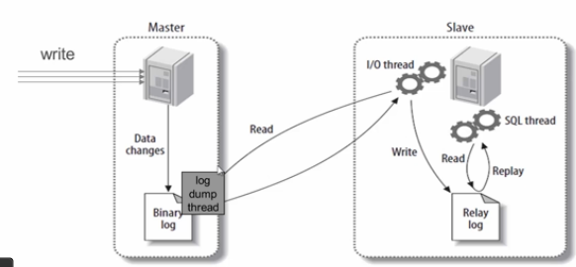
上课内容
主从复制原理
MySQL的主从复制是MySQL本身自带的一个功能，不需要额外的第三方软件就可以实现，其复制功能并不是copy文件来实现的，而是借助binlog日志文件里面的SQL命令实现的主从复制，可以理解为我再Master端执行了一条SQL命令，那么在Salve端同样会执行一遍，从而达到主从复制的效果。
从库生成两个线程，一个I/O线程，一个SQL线程；
i/o线程去请求主库 的binlog，并将得到的binlog日志写到relay log（中继日志） 文件中；
主库会生成一个 log dump 线程，用来给从库 i/o线程传binlog；
SQL 线程，会读取relay log文件中的日志，并解析成具体操作，来实现主从的操作一致，而最终数据一致；

Slide 9
上课内容
主从复制环境配置
服务器准备两台
192.168.212.202 （主的MySQL）
192.168.212.203 (克隆202的MySQL)从MySQL
主服务器配置
如何验证主从复制成功？在202节点上创建test数据库，如果203节点能够同步过来，说明环境搭建成功啦！
从服务器配置

Slide 10
上课内容
什么是MyCat
MyCAT是一款由阿里Cobar演变而来的用于支持数据库，读写分离、分表分库的分布式中间件。MyCAT支持Oracle、MSSQL、MYSQL、PG、DB2关系型数据库，同时也支持MongoDB等非关系型数据库。
MyCAT原理MyCAT主要是通过对SQL的拦截，然后经过一定规则的分片解析、路由分析、读写分离分析、缓存分析等，然后将SQL发给后端真实的数据块，并将返回的结果做适当处理返回给客户端。
官方网站:http://www.mycat.io/

Slide 11
上课内容
基于MyCat实现读写分离
读写分离，简单地说是把对数据库的读和写操作分开，以对应不同的数据库服务器。主数据库提供写操作，从数据库提供读操作，这样能有效地减轻单台数据库的压力。主数据库进行写操作后，数据及时同步到所读的数据库，尽可能保证读、写数据库的数据一致，比如MySQL的主从复制、Oracle的data guard、SQL Server的复制订阅等。
画图演示

Slide 12
上课内容
Linux环境安装MyCat实现读写分离
1、上传安装Mycat-server-1.6.5-release-20180122220033-linux.tar
2、解压安装包tar –zxvf
3、配置schema.xml 和server.xml
4、客户端连接端口号: 8066
配置文件介绍:
文件 | 说明
server.xml | Mycat的配置文件，设置账号、参数等
schema.xml | Mycat对应的物理数据库和数据库表的配置
rule.xml | Mycat分片（分库分表）规则

Slide 13
上课内容
Linux环境安装MyCat实现读写分离
1、上传安装Mycat-server-1.6.5-release-20180122220033-linux.tar
2、解压安装包tar –zxvf
3、配置schema.xml 和server.xml
4、客户端连接端口号: 8066
配置文件介绍:
文件 | 说明
server.xml | Mycat的配置文件，设置账号、参数等
schema.xml | Mycat对应的物理数据库和数据库表的配置
rule.xml | Mycat分片（分库分表）规则
详细配置文件信息查看资料

Slide 14
上课内容
Linux环境安装MyCat实现读写分离
1、进入bin目录
启动MyCat ./mycat start
停止MyCat ./mycat stop
2、查看/usr/local/mycat/logs wrapper.log日志 如果是为successfully 则启动成功
关闭防火墙:systemctl stop firewalld.service
只可读的账号 user user 端口号8066
可读可写的账号 root 123456 端口号8066

Slide 15
上课内容
SpringBoot项目整合动态数据源(读写分离)
1.配置多个数据源，根据业务需求访问不同的数据，指定对应的策略：增加，删除，修改操作访问对应数据，查询访问对应数据，不同数据库做好的数据一致性的处理。由于此方法相对易懂，简单，不做过多介绍。
2. 动态切换数据源，根据配置的文件，业务动态切换访问的数据库:此方案通过Spring的AOP，AspactJ来实现动态织入，通过编程继承实现Spring中的AbstractRoutingDataSource,来实现数据库访问的动态切换，不仅可以方便扩展，不影响现有程序，而且对于此功能的增删也比较容易。
3. 通过mycat来实现读写分离:使用mycat提供的读写分离功能，mycat连接多个数据库，数据源只需要连接mycat，对于开发人员而言他还是连接了一个数据库(实际是mysql的mycat中间件)，而且也不需要根据不同 业务来选择不同的库，这样就不会有多余的代码产生。
详细参考配置

Slide 16
上课内容
动态数据源核心配置
在Spring 2.0.1中引入了AbstractRoutingDataSource, 该类充当了DataSource的路由中介, 能有在运行时, 根据某种key值来动态切换到真正的DataSource上。
1.项目中需要集成多个数据源分别为读和写的数据源，绑定不同的key。
2.采用AOP技术进行拦截业务逻辑层方法，判断方法的前缀是否需要写或者读的操作
3.如果方法的前缀是写的操作的时候，直接切换为写的数据源，反之切换为读的数据源
也可以自己定义注解进行封装

Slide 17
课 程 资 料 联 系：小微老师 QQ:483966038
课 程 报 名 咨 询：安妮老师 QQ:2721395193
微 信: yushengjun644
有任何疑问,可以加余老师 QQ:644064779 微信:yushengjun644
每 特 官 方 粉 丝 群: 193086273
每周 1 2 4 6 晚上20:30-22:30
内部课现在学费5399 抽取优惠券可以优惠 500-1600元不等
支持蚂蚁课堂花呗、信用卡、京东白条
终生免费学习
报名的每位学员会指导学习路线，学习过程中少走弯路。

